Slide 1
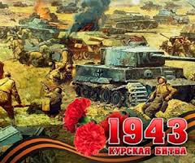
Курская Битва

Slide 2
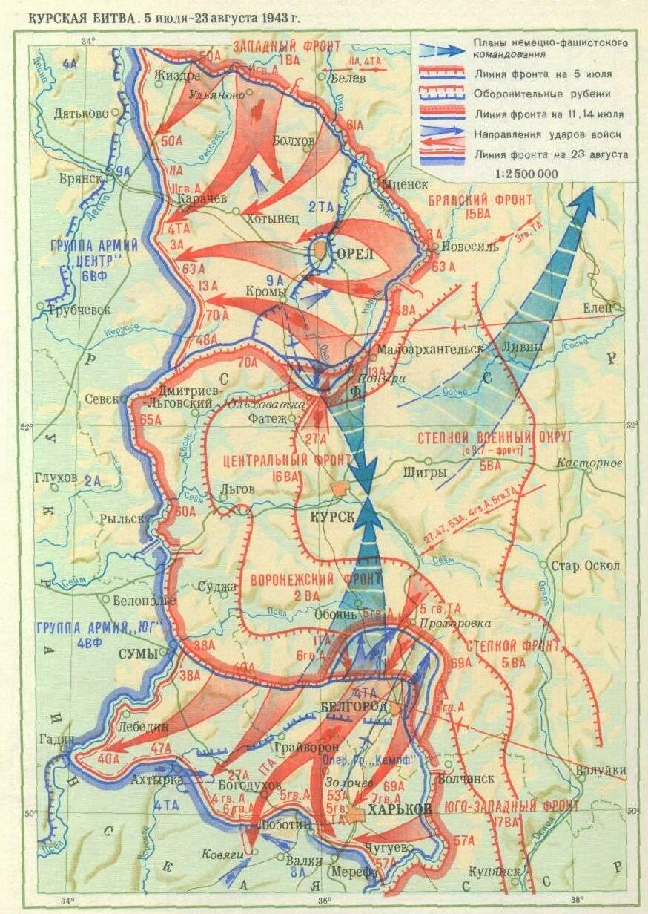

Slide 3
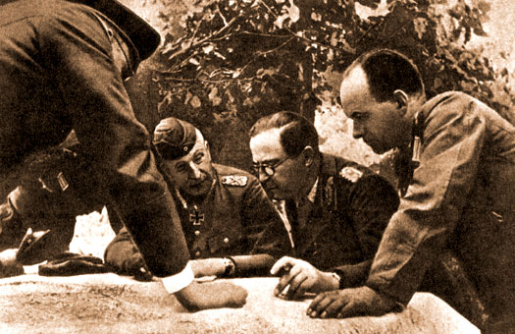
Манштейн и его генералы "за работой» плана «Цитадель».

Slide 4
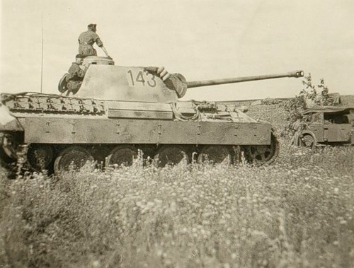
Начало операции «Цитадель».
Гитлер решил взять реванш под Курском и стали перебрасывать новую технику. Появились мощные фашистские танки «Тигр» и «Пантера»

Slide 5
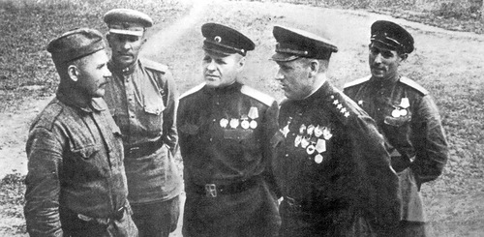
Командующий Центральным фронтом генерал армии К.К. Рокоссовский и член Военного совета фронта генерал-майор К.Ф. Телегин на передовых позициях перед началом битвы на Курской дуге. 1943 год.

Slide 6
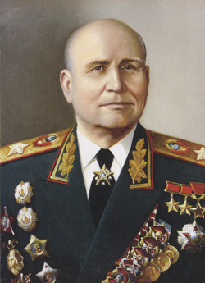
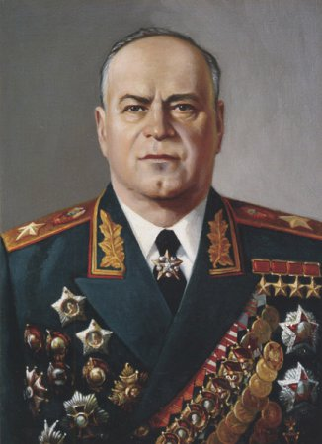
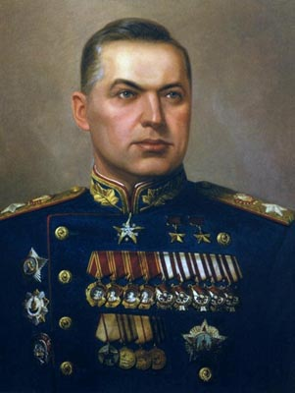
Главнокомандующие армий: И.И. Конев, Г.К.Жуков, К.К.Рокоссовский

Slide 7
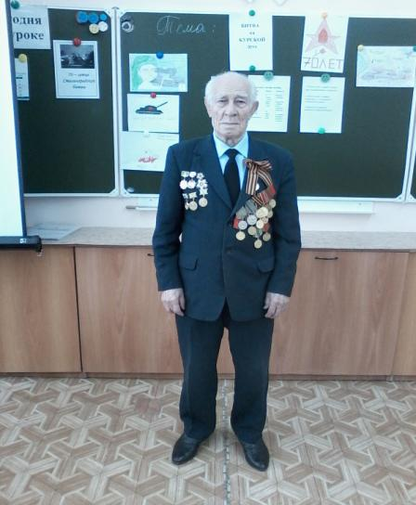
Участник Курской битвы
Андреев Павел Алексеевич
Участник Сталинградской
и Курской битвы. Прошёл
всю войну и День победы
встретил в Кенигсберге.
Награждён Орденом
Отечественной войны II
степени, медалями « За
отвагу», « За оборону
Сталинграда», « За победу над Германией». Получал
Благодарственные письма от самого Сталина.

Slide 8
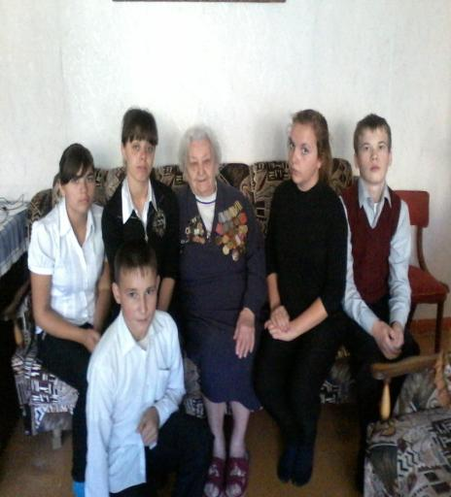
Троицкая Зоя Александровна
Участница Сталинградской
и Курской битвы. Прошла
всю войну и День победы
встретил в Чехословакии.
Награждёна Орденом
Отечественной войны II
степени, медалями « За
отвагу», « За оборону
Сталинграда», « За победу над Германией». От начала войны и до победного конца была связисткой- телефонисткой.

Slide 9
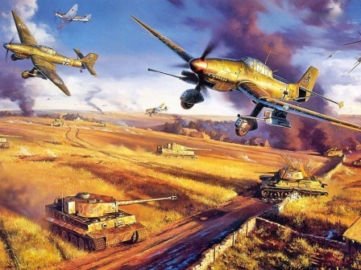
Немецкая авиация под Курском.

Slide 10
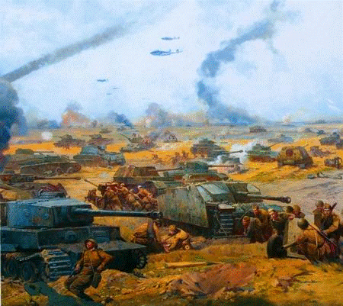
12 июля 1943 г. Танковое сражение под Прохоровкой

Slide 11
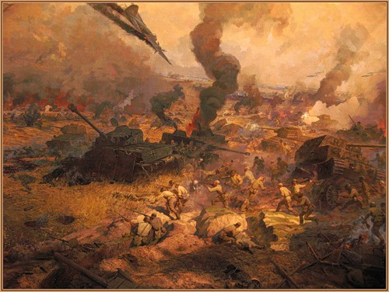
1200 танков участвовало в сражении под Прохоровкой.

Slide 12
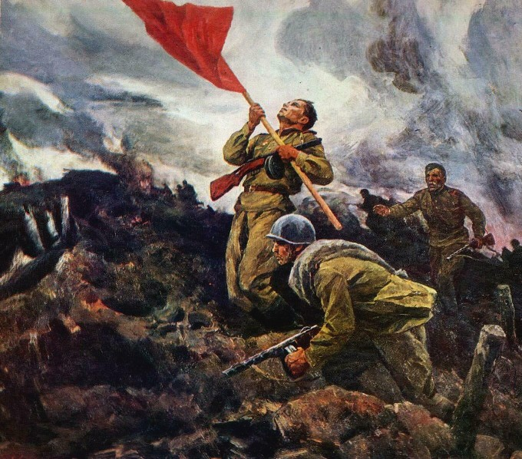
Курская земля горела под ногами

Slide 13
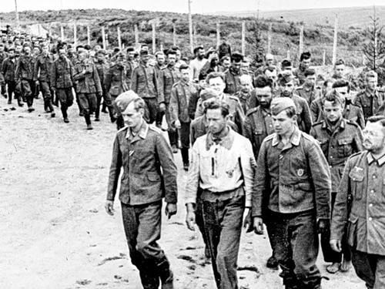
Колонна пленных под Курском
Немцы
потеряли 30 лучших дивизий.
Потери в живой силе и технике были
Невосполни-мы.

Slide 14
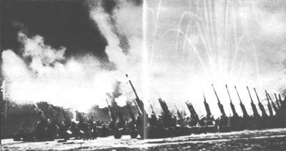
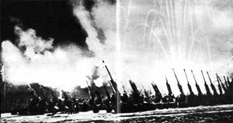
Долгожданный салют Победы.
После освобождения Белгорода впервые за всю историю войны в Москве был произведён победный салют. Вся страна праздновала первые победы.

Slide 15
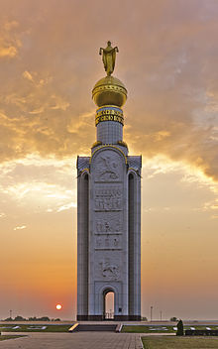
Поклонимся великим тем годам….
Звонница в память о погибших на Прохоровском поле.

Slide 16
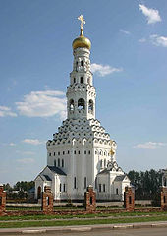
Никто не забыт – ничто не забыто.
Собор в память о погибших на Прохоровском поле

Slide 17
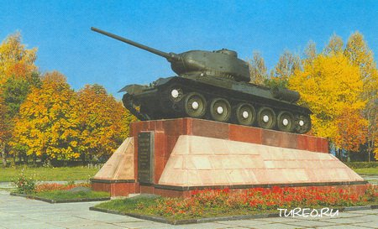
Мемориал Славы

Slide 18


